Slide 1
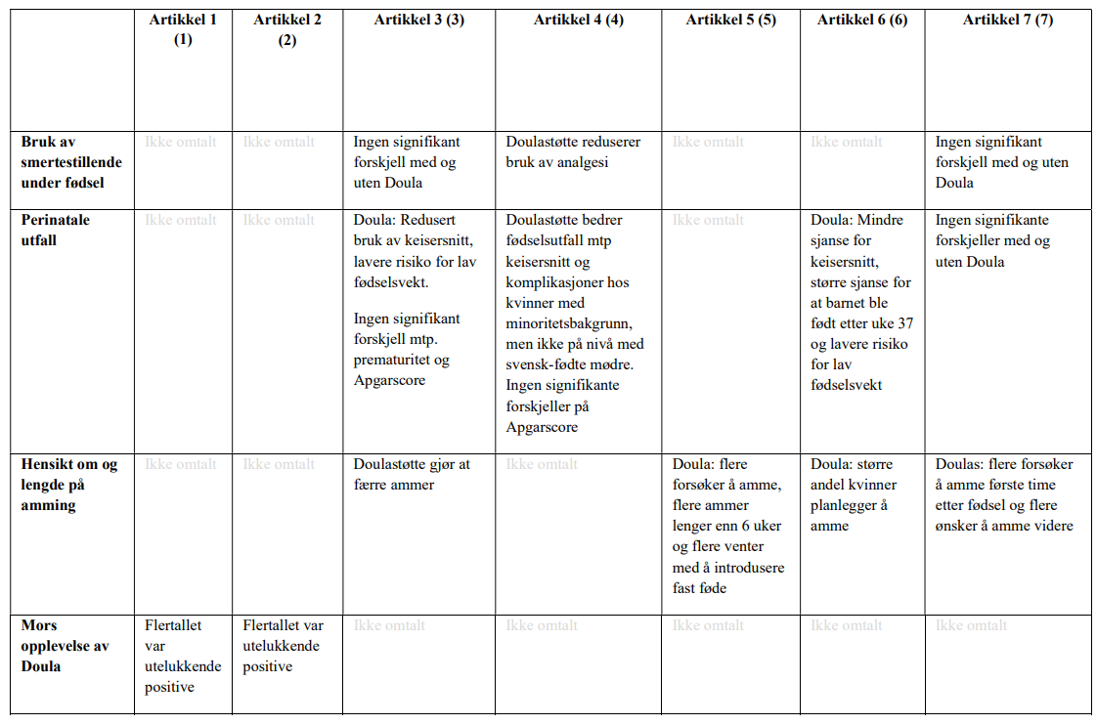
“Doulaers” påvirkning på fødselsutfall
Kvinner med minoritetsbakgrunn som føder i vestlige vertsland ser ut til å profittere på støtte fra multikulturelle Doulaer*. Flere kvinner ønsker å amme med slik støtte, og de ammer også lenger. Videre bedres kvinnenes opplevelse av fødselen. Effekten på fødselsutfall, inkludert keisersnitt, og bruk av analgesi er usikker.
Tuva M. H. Grønnæss
Universitet i Bergen
buv007@uib.no
Oppsummering
Oppgaven undersøker hvilken effekt multikulturelle Doulaer har på bruk av analgesi, fødselsutfall, inkludert bruk av keisersnitt, hensikt om og lengde på amming og kvinners grad av tilfredshet med fødselen.
Metode: Strukturerte søk gjennomført januar 2022 i databasene PubMed, CINAHL og Cochrane bygget opp av fritekstord og MesH-termer for ordene Doula, fødsel og minoritet ga 122 treff. Disse ble gjennomgått etter fastsatte kriterier og ga syv relevante artikler med ulike kvalitative og kvantitative design.
Konklusjon: Multikulturell Doula ser ut til å ha en positiv effekt på hensikt om og lengde på amming og kvinnenes opplevelse av fødselen. Effekten på fødselsutfall og bruk av analgesi er usikker.
Tabellen viser hvilke artikler som omtaler de ulike temaene i problemstillingen og hva artikkelforfatterne kom frem til.
* Med «Doula» menes en kvinne som bistår en annen kvinne under svangerskap og fødsel, her i forbindelse med tilrettelegging for gravide som har migrert.
ACKNOWLEDGEMENTS
Takk til min veileder Professor Karen Marie Ingeborg Moland v/ Institutt for global helse og samfunnsmedisin
REFERANSER
Se neste rubrikk
1. Akhavan S, Edge D. Foreign-Born Women's Experiences of Community-Based Doulas in Sweden—A Qualitative Study. Health Care for Women International. 2012;33(9):833-48.
2. Attanasio LB, DaCosta M, Kleppel R, Govantes T, Sankey HZ, Goff SL. Community Perspectives on the Creation of a Hospital-Based Doula Program. Health Equity. 2021;5(1):545-53.
3. Biswas M, Acosta T, Trivedi D, Schuster M. 1040 Doula support impact on maternal health outcomes for minority women: a meta-analysis of observational studies. American Journal of Obstetrics & Gynecology. 2021;224(2):S645-S.
4. Byrskog U, Small R, Schytt E. Community-based bilingual doulas for migrant women in labour and birth - findings from a Swedish register-based cohort study. BMC Pregnancy & Childbirth. 2020;20(1):N.PAG-N.PAG.
5. Edwards RC, Thullen MJ, Korfmacher J, Lantos JD, Henson LG, Hans SL. Breastfeeding and Complementary Food: Randomized Trial of Community Doula Home Visiting. PEDIATRICS. 2013;132:S160-S6.
6. Mosley EA, Pratt M, Besera G, Clarke LS, Miller H, Noland T, et al. Evaluating Birth Outcomes From a Community-Based Pregnancy Support Program for Refugee Women in Georgia. Front Glob Womens Health. 2021;2:655409.
7. Mottl-Santiago J, Walker C, Ewan J, Vragovic O, Winder S, Stubblefield P. A hospital-based doula program and childbirth outcomes in an urban, multicultural setting. Maternal & Child Health Journal. 2008;12(3):372-7.

